Slide 1




WebApps

Slide 2
Teamfinder

Slide 3
Plattform zur Teamfindung
Fachkräfte aus verschiedenen Fachbereichen sollen sich finden
Gewünschtes Projekt posten und Teammitglieder finden
Eigenes Profil mit eigener Erfahrung und Bildung
Like Funktion
Posts kommentieren

Slide 4
Genutze Technologien
ES6+ JavaScript
Node.js / Express.js
mLab
React & Redux
Bootstrap 4

Slide 5
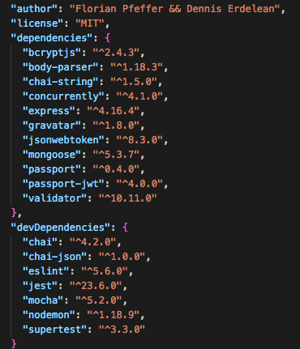
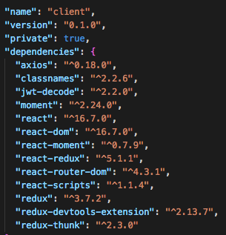
Verwendete Packages
Server Client

Slide 6
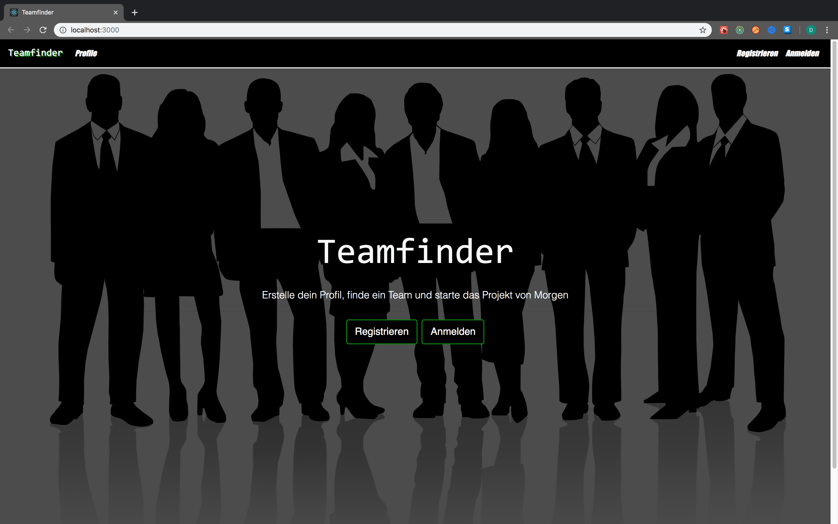

Slide 9
Redux
Javascript Bibliothek
Kommunikation zwischen Komponenten
Übermittlung der States
Container ist React-Komponente mit Redux funktionalität

Slide 10
MVC?

Slide 11
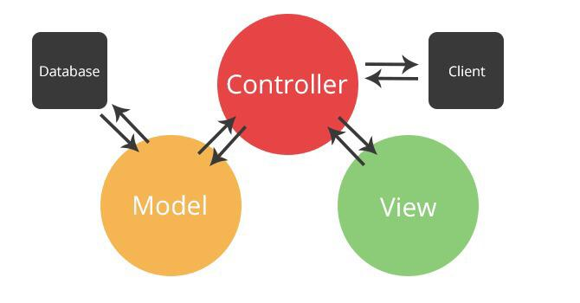
Redux und nicht MVC

Slide 12
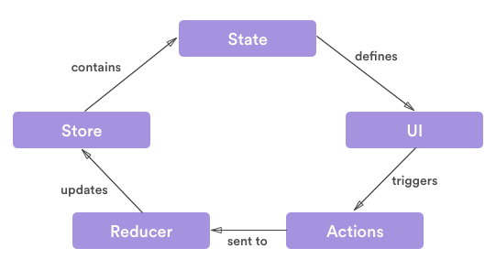
Redux und nicht MVC
Actions = Controller (Event-Handling)
Reducer = Model (States)
Komponenten = Views

Slide 13
Qualitätssicherung

Slide 14
Qualitätssicherung
Testing (mocha)
Codeanalyse (eslint)

Slide 15
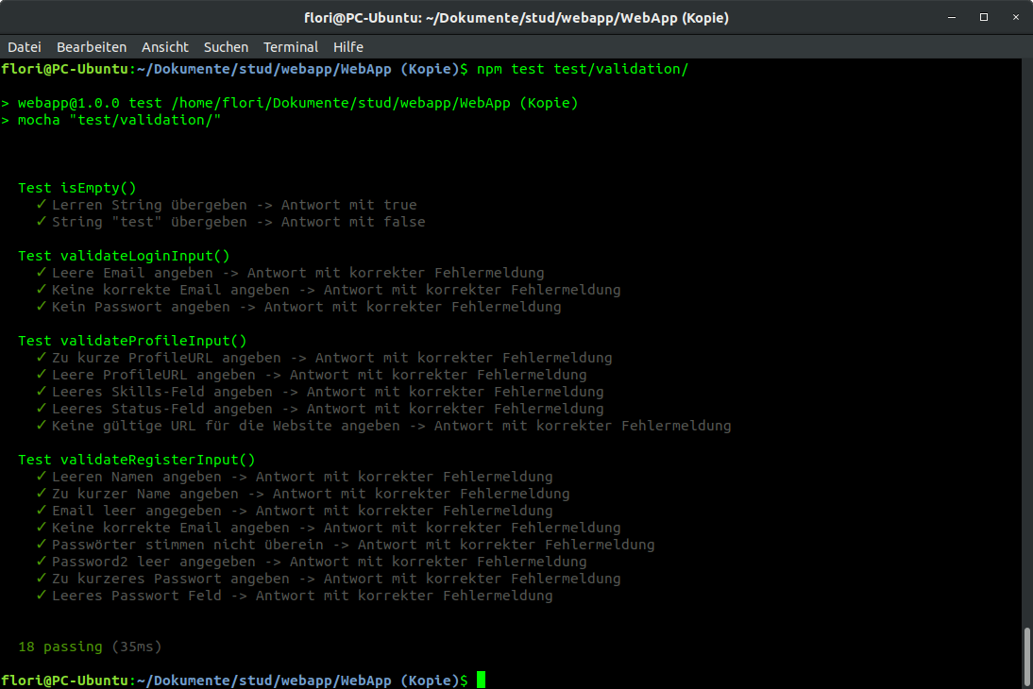
Testing mit Mocha

Slide 16
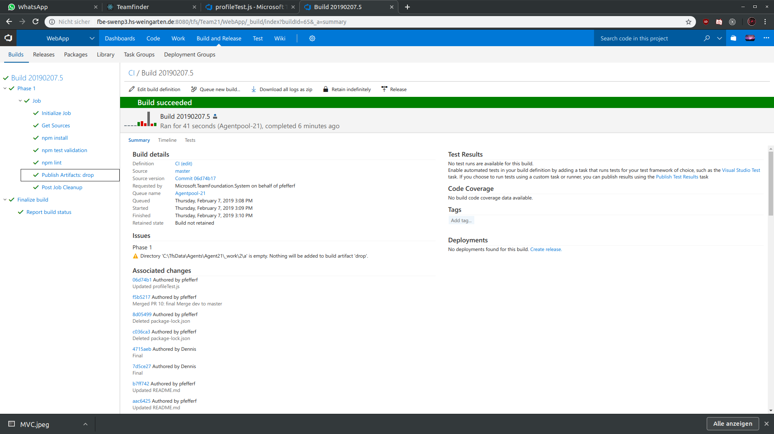
Build

Slide 17
Codemapping

Slide 18
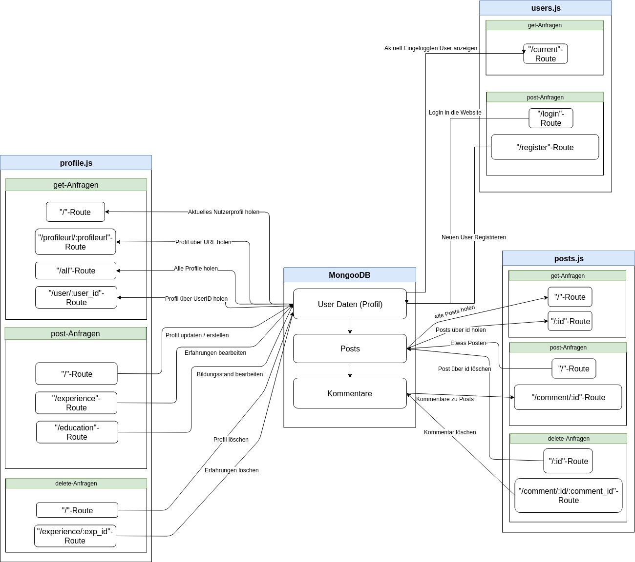
Codemapping

Slide 19
Verwendete Bibliotheken

Slide 20
Workflow

Slide 21
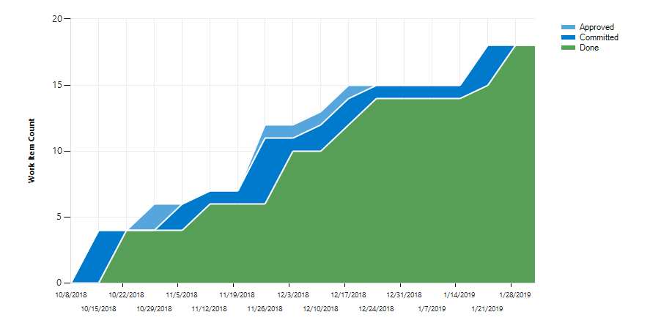

Slide 22
Fazit

